Slide 1
SVET LASEROV
Objav lasera

Slide 2
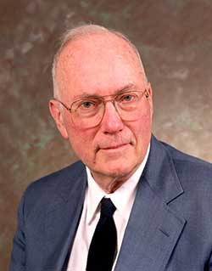
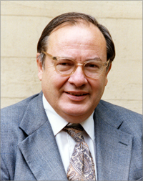
KTO SÚ OBJAVITELIA LASERA?
Lasery sú založené na žiaričoch, ktoré boli vynájdené v 50. rokoch minulého storočia
Charlesom Townesom a Arthurom Schawlowom.

Slide 3
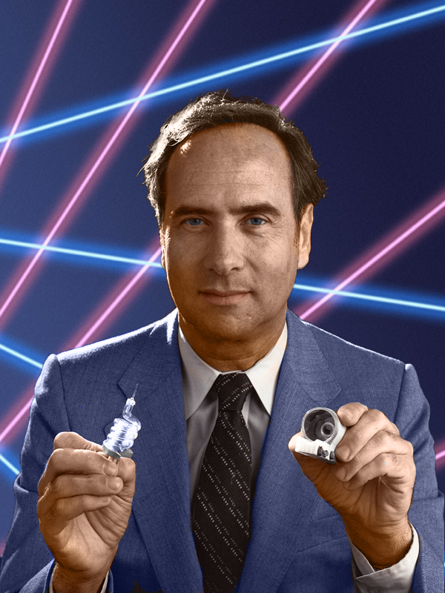
KTO SÚ OBJAVITELIA LASERA?
Hoci Townes a Schawlow sa často označujú ako objavitelia lasera, prvá osoba, ktorá irst zostrojila činný, viditeľné žiarenie emitujúci laser bol v skutočnosti Theodore Maiman.

Slide 4
?
VÝBORNE!
Teraz môžete prejsť na ďalšiu tému...
APLIKÁCIE LASERA!

